Slide 1
사외비
운영대행 월간 시스템 운영 리포트
(Service Monthly Report)
(2018년 10월 01일 ~ 2018년 10월 31일)
2018/11/07
주식회사 한국히타치（ITC）
지메이트 시스템즈
© Hitachi Korea Ltd. 2017. All rights reserved.

Slide 2
목차
RACK 배치도
2. 네트워크 구성도
3. 서버 육안점검 현황
4. 지점별 트래픽 현황
5. 서버 Resource 현황
6. 월간 작업 현황

Slide 3

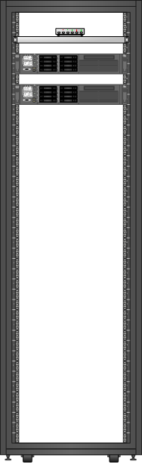



1. RACK 배치도
● 상면 위치
- SK BroadBand IDC 서초1센터 5층 동관 R-5FE177, 178
● 랙 구성도
R-5FE177
R-5FE178
C2960X-24TS-L
(HMK-Trust)
8port HUB
DL380e Gen8
(NOCBK)
DL380e Gen8
(NOCFS)
DL380 Gen9
(HMK_OrderDB)
DL380 Gen9
(HMK_OrderWeb)
DL380P Gen8
(HMK-AD&FILE)
ALWAF-100_Y15
(Web F/W)
Backup Library

Slide 4
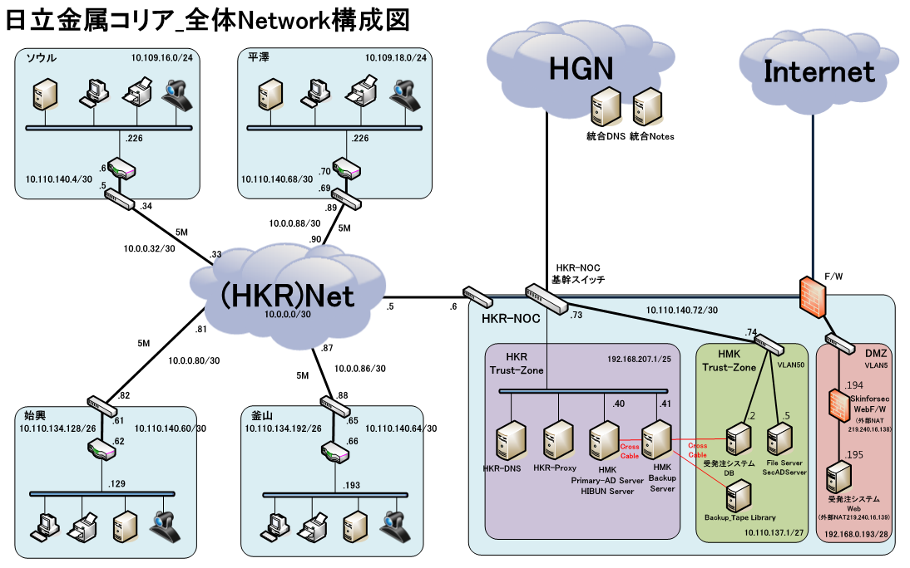
2. 네트워크 구성도

Slide 5
3. 서버 육안점검 현황
HMK 서버 현황
서버명 | 용도 | IP | 하드웨어정보 |  |  |  |  | 육안점검 현황
 |  |  | 모델명 | CPU | Memory | HDD Type | Raid 구성 | 상태 | 비고
NOCBK | Backup | 192.168.207.41 | DL380e Gen8 | E5-2407 2.40GHz | 8GB | - | - | 정상
NOCFS | AD | 192.168.207.40 | DL380e Gen8 | E5-2407 2.40GHz | 8GB | - | - | 정상
HMK- OrderDB | DB | 10.110.137.2 | DL380 Gen9 | E5-2620v3 6Core, 2.4GHz | 16GB | SAS 500GB 2.5” | Raid1 | 정상
HMK-OrderWeb | Web | 192.168.0.195 | DL380 Gen9 | E5-2620v3 6Core, 2.4GHz | 16GB | SAS 500GB 2.5” | Raid1 | 정상
HMK-AD&FILE |  | 10.110.137.5 | DL380p Gen8 | E5-2609 v2 2.5GHz | 8GB | SAS 1TB * 3 | Raid5 | 정상

Slide 6
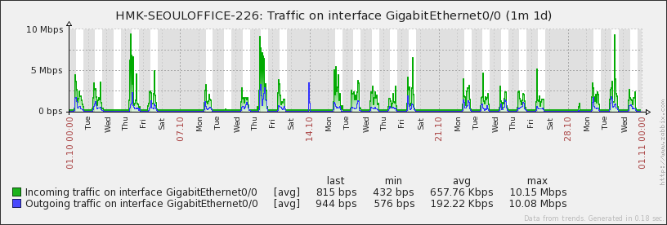
4. 지점별 트래픽 현황 (HMK-SeoulOffice)
서울 사무실 트래픽 현황
Uplink Graph(HMK-SeoulOffice <-> Traffic)
장애 이슈 : 특이사항 없음

Slide 7
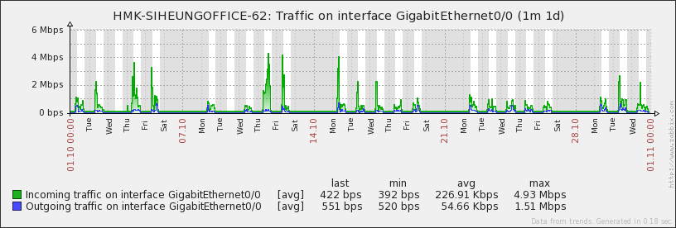
4. 지점별 트래픽 현황 (HMK-SiheungOffice)
시흥 사무실 트래픽 현황
Uplink Graph(HMK-SiheungOffice <-> Traffic)
장애 이슈 : 특이사항 없음

Slide 8
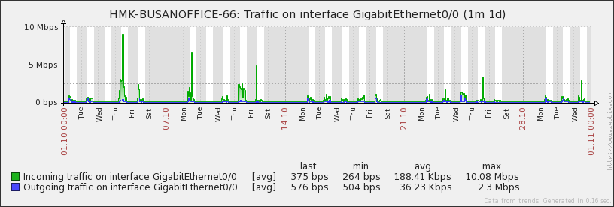
4. 지점별 트래픽 현황 (HMK-BusanOffice)
부산 사무실 트래픽 현황
Uplink Graph(HMK-BusanOffice <-> Traffic)
장애 이슈 : 특이사항 없음

Slide 9
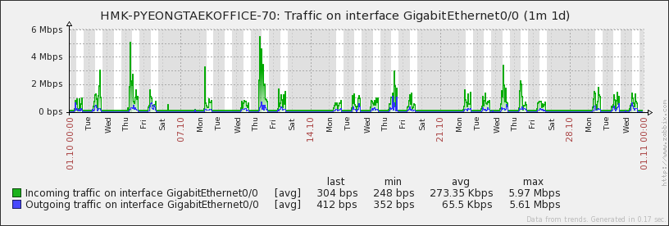
4. 지점별 트래픽 현황 (HMK-PyeongtaekOffice)
평택 사무실 트래픽 현황
Uplink Graph(HMK-PyeongtaekOffice <-> Traffic)
장애 이슈 : 특이사항 없음

Slide 10
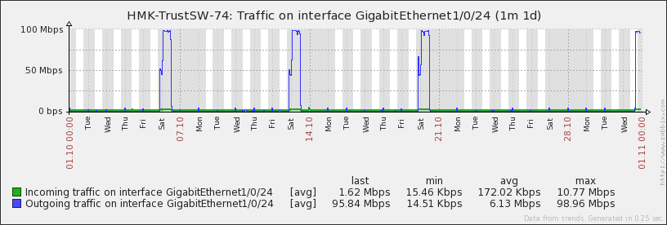
4. 지점별 트래픽 현황 (HMK-Trust Switch)
HMK Trust Switch 트래픽 현황
Uplink Graph(HMK-Trust Switch <-> Traffic)
장애 이슈 : 특이사항 없음

Slide 11
5. 서버 Resource 현황 - NOCBK (192.168.207.41)
ㆍ시스템 사용 현황
모 델 | DL380e Gen8 | Host Name | 201HMKS-NOCBK
IP Address | 192.168.207.41 | CPU | E5-2407 2.40GHz
OS | Windows Server 2012 R2 | Memory | 8GB
용 도 | Backup | HDD | -
파티션 내역 | C : 100.24 GB D : 9 TB
ㆍ자원 사용 현황
CPU 사용 현황(%)
Memory 사용 현황(GB)
디스크 사용 현황(GB)

Slide 12
5. 서버 Resource 현황 - NOCBK (192.168.207.41)
ㆍOS 점검 현황
CPU | 물리적 CPU수량 | 1개
 | OS 인식 수량 | 1개
Event Log | 응용프로그램 | 특이사항 없음
 | 보안 | 특이사항 없음
 | 시스템 | 특이사항 없음
Update 최종 일자 | Window | 2018년 10월 14일 Window 수동 업데이트 진행
설치 프로그램 | Backup Exec | Symantec Backup Exec ™2014 14.1.1786
특이사항 및 조치내용

Slide 13
5. 서버 Resource 현황 - NOCFS (192.168.207.40)
ㆍ시스템 사용 현황
모 델 | DL380e Gen8 | Host Name | 201HMKS-NOCFS. hmk-ad.hitachi-metals.com
IP Address | 192.168.207.40 | CPU | E5-2407 2.40GHz
OS | Windows Server 2012 R2 | Memory | 8GB
용 도 | AD | HDD | -
파티션 내역 | C : 100.24 GB D : 1 TB F : 8 TB
ㆍ자원 사용 현황
CPU 사용 현황(%)
Memory 사용 현황(GB)
디스크 사용 현황(GB)

Slide 14
5. 서버 Resource 현황 - NOCFS (192.168.207.40)
ㆍOS 점검 현황
CPU | 물리적 CPU수량 | 1개
 | OS 인식 수량 | 1개
Event Log | 응용프로그램 | 특이사항 없음
 | 보안 | 특이사항 없음
 | 시스템 | 특이사항 없음
Update 최종 일자 | Window | 2018년 10월 14일 Window 수동 업데이트 진행
설치 프로그램
특이사항 및 조치내용

Slide 15
5. 서버 Resource 현황 – HMK-OrderDB (10.110.137.2)
ㆍ시스템 사용 현황
모 델 | HP DL380 Gen9 | Host Name | 201HMK-NOCDB. hmk-ad.hitachi-metals.com
IP Address | 10.110.137.2 | CPU | E5-2620v3 6Core, 2.4GHz * 2
OS | Windows Server 2012 R2 | Memory | 16GB
용 도 | DB | HDD | SAS 500GB * 2
파티션 내역 | C : 465.21 GB
ㆍ자원 사용 현황
CPU 사용 현황(%)
Memory 사용 현황(GB)
디스크 사용 현황(GB)

Slide 16
5. 서버 Resource 현황 – HMK-OrderDB (10.110.137.2)
ㆍOS 점검 현황
CPU | 물리적 CPU수량 | 2개
 | OS 인식 수량 | 1개
Event Log | 응용프로그램 | 특이사항 없음
 | 보안 | 특이사항 없음
 | 시스템 | 특이사항 없음
Update 최종 일자 | Window | 2018년 10월 14일 Window 수동 업데이트 진행
설치 프로그램 | Oracle | Oracle win64 11G R2
 | Backup Agent | Symantec Backup Exec Remote Agent 14.1.1786
특이사항 및 조치내용

Slide 17
5. 서버 Resource 현황 – HMK-OrderWeb(192.168.0.195)
ㆍ시스템 사용 현황
모 델 | HP DL380 Gen9 | Host Name | 201HMK-NOCWEB
IP Address | 192.168.0.195 | CPU | E5-2620v3 6Core, 2.4GHz * 2
OS | Windows Server 2012 R2 | Memory | 16GB
용 도 | Web | HDD | SAS 500GB * 2
파티션 내역 | C : 465.21 GB
ㆍ자원 사용 현황
CPU 사용 현황(%)
Memory 사용 현황(GB)
디스크 사용 현황(GB)

Slide 18
5. 서버 Resource 현황 – HMK-OrderWeb(192.168.0.195)
ㆍOS 점검 현황
CPU | 물리적 CPU수량 | 2개
 | OS 인식 수량 | 1개
Event Log | 응용프로그램 | 특이사항 없음
 | 보안 | 특이사항 없음
 | 시스템 | 특이사항 없음
Update 최종 일자 | Window | 2018년 10월 14일 Window 수동 업데이트 진행
설치 프로그램 | Apache Tomcat | Apache Tomcat 7.0 Tomcat7 7.0.65
 | Backup Agent | Symantec Backup Exec Remote Agent 14.1.1786
특이사항 및 조치내용

Slide 19
5. 서버 Resource 현황 – HMK-AD&FILE(10.110.137.5)
ㆍ시스템 사용 현황
모 델 | HP ProLiant DL380p | Host Name | HMK-AD_FILE
IP Address | 10.110.137.5 | CPU | CPU E5-2609 v2 @ 2.50GHz
OS | Windows Server 2012 R2 | Memory | 8GB
용 도 | AD&FILE | HDD | SAS 1TB * 3
파티션 내역 | C : 100GB, D : 1.72TB, F : 2.1TB
ㆍ자원 사용 현황
CPU 사용 현황(%)
Memory 사용 현황(GB)
디스크 사용 현황(GB)

Slide 20
5. 서버 Resource 현황 – HMK-AD&FILE(10.110.137.5)
ㆍOS 점검 현황
CPU | 물리적 CPU수량 | 4개
 | OS 인식 수량 | 1개
Event Log | 응용프로그램 | 특이사항 없음
 | 보안 | 특이사항 없음
 | 시스템 | 특이사항 없음
Update 최종 일자 | Window | 2018년 10월 14일 Window 수동 업데이트 진행
설치 프로그램 | Backup Agent | Symantec Backup Exec Remote Agent 14.1.1786
특이사항 및 조치내용

Slide 21
6. 월간 작업 현황
작업 및 특이 사항
10월 10일 HMK 백업 테이프 발송 관련
- 테이프 교체 및 고객사측 발송 진행
10월 14일 HMK 정기PM 관련
- 특이사항 없이 완료
10월 17일 HMK 패스워드 변경 요청
- 특이사항 없이 패스워드 수정작업 완료

